Slide 1
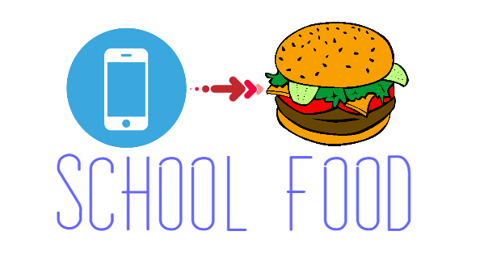
Progetto «School food»
Capo-Gruppo:
Stefano Miele
Vice Capo-Gruppo:
Mattia Franco
Altri componenti:
Fenu Samuele
Vernocchi Matteo
5^A Informatica
A.S. 2016/2017

Slide 2
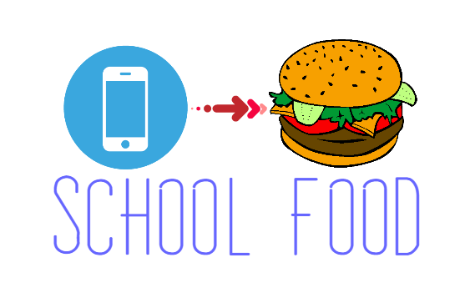
SCHOOL-Food
School Food è un’applicazione che permette di ordinare il cibo dei bar della scuola direttamente dal proprio Smartphone.
Esempi caso d’uso:
- GESTIONE LISTINO
Franco

Slide 3
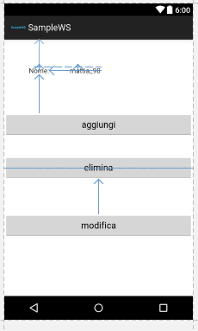
GESTIONE LISTINO Pre-Condizioni
Prima di tuto , per poter aggiungere un prodotto , bisogna essere collegati come Barista Registrato.
Es. Utente → mattia_98
(Tramite bundle)
Nell’Activity Principale verranno
visualizzati tre Bottoni: Aggiungi, elimina e modifica
che visualizzerà un’Activity per
l’inserimento,eliminazione o modifica (a seconda di cosa abbiamo scelto)
di un prodotto, che ha nome, descrizione e prezzo.

Slide 4
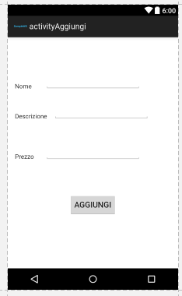
GESTIONE LISTINO Aggiungi Prodotto
Se scegliamo di aggiungere un nuovo prodotto, bisognerà inserire il
Nome di questo, una breve descrizione e un prezzo. (Ovviamente
Il prodotto non deve già esistere).
Una volta inserito un prodotto correttamente, comparirà una
MessageBox di conferma.

Slide 5
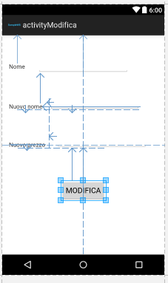
GESTIONE LISTINO Modifica prodotto
Se scegliamo di modificare un prodotto, bisognerà inserire il
Nome di questo, il nome «aggiornato» e il prezzo «aggiornato».
Se il prodotto non esiste, comparirà una messageBox di errore, altrimenti
Lo andrà a modificare nel DB.

Slide 6
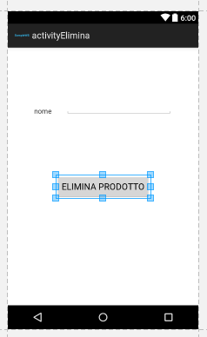
GESTIONE LISTINO Elimina prodotto
Se scegliamo di eliminare un prodotto, bisognerà inserire il
Nome di questo. Se il prodotto non esiste comparirà una messageBox
Di errore, mentre se esiste procederà all’eliminazione.
Una volta eliminato il prodotto scelto, comparirà una
MessageBox di conferma.

